Slide 1
计算机发展简史

Slide 2
计算机的发展历史
计算机是什么?
一种高速运行的电子设备
用于进行数据的计算
可接收输入信息
根据用户要求对信息进行加工
输出结果
A calculating machine, esp. an automatic electronic device for performing mathematic or logical operations; freq. with defining word prefixed, as analogue, digital, electronic computer.
–Oxford English Dictionary

Slide 3
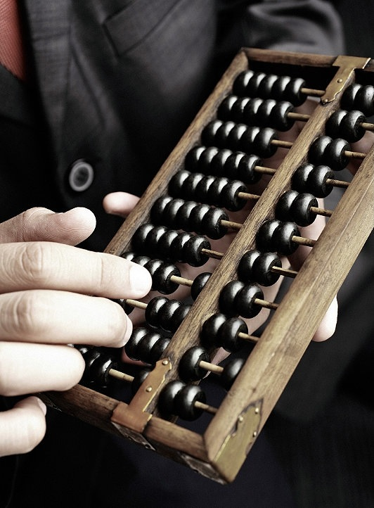
早期的计算工具
算盘
公元前2世纪

Slide 4
早期的计算工具
加法口诀
算盘
数值 | 不进位的加 |  | 进位的加
 | 直加 | 满五加 | 进十加 | 破五进十加
一 | 一上一 | 一下五去四 | 一去九进一
二 | 二上二 | 二下五去三 | 二去八进一
三 | 三上三 | 三下五去二 | 三去七进一
四 | 四上四 | 四下五去一 | 四去六进一
五 | 五上五 |  | 五去五进一
六 | 六上六 |  | 六去四进一 | 六上一去五进一
七 | 七上七 |  | 七去三进一 | 七上二去五进一
八 | 八上八 |  | 八去二进一 | 八上三去五进一
九 | 九上九 |  | 九去一进一 | 九上四去五进一
公元前2世纪
Notes:
体现了现代计算机的一些基本设计思想
其原理和图灵机有很大的相似性
图灵机是现代计算机的抽象，所有现代计算机，在数学的功能上和图灵机是等价的

Slide 5
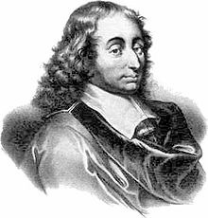
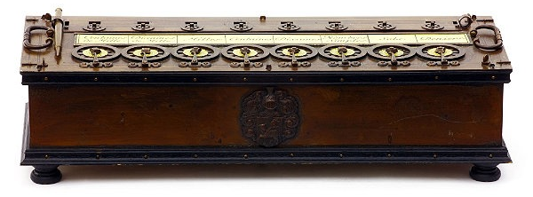
机械计算工具
帕斯卡计算器Pascaline
1642年,法国数学家帕斯卡（Blaise Pascal）发明;
机械加法器，可进行带进位的加法减法运算；
乘除运算通过重复加法、减法运算实现;
第一个有实用目的的机械式加法机器。
Notes:
算盘需要熟记上百条四则运算口诀
会由于长时间工作产生误差
导致机械计算机的发明

Slide 6
机械计算工具
布莱兹·帕斯卡（Blaise Pascal）
1623年6月19日－1662年8月19日
法国神学家、基督教哲学家、数学家、物理学家、化学家、音乐家、教育家、气象学家。
计算机工程先驱
Pascal
帕斯卡 (单位)，压力单位
Pascal (编程语言)

Slide 7
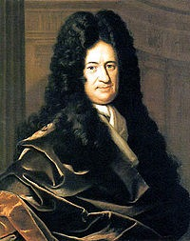
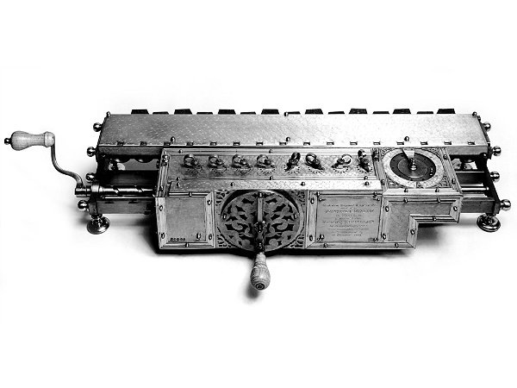
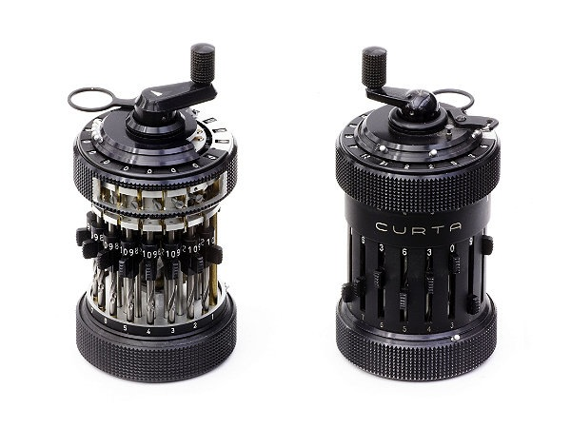
机械计算工具
步进式计算器（Stepped Reckoner）
1673年德国数学家莱布尼兹发明；
第一个具有加减乘除四则运算功能的计算器。
Curta Calculator (1950s)
Notes:
Pascal不足：造价昂贵、速度慢，未得到普及
莱布尼兹转轮
科塔计算器
第一台能够用一只手拿着的精确计算器是机械式的，而不是电子的。它可以进行加减乘除运算，而且能够帮助计算平方根。与功能类似的计算尺不同，其计算结果至少可以精确的11位。
这种计算器的发明者是库特·赫兹斯塔克，他在第二次世界大战是被关押在布痕瓦德集中营，在这一期间完成了该设计。他采用了新颖的数学和机械技术以节省空间和重量。
在1950年代到1960年代之间，这种计算器广泛使用在科学家、工程师、测量员和会计师当中，当电子袖珍计算器于1970年代进入市场，“库塔”才逐渐失宠。

Slide 8
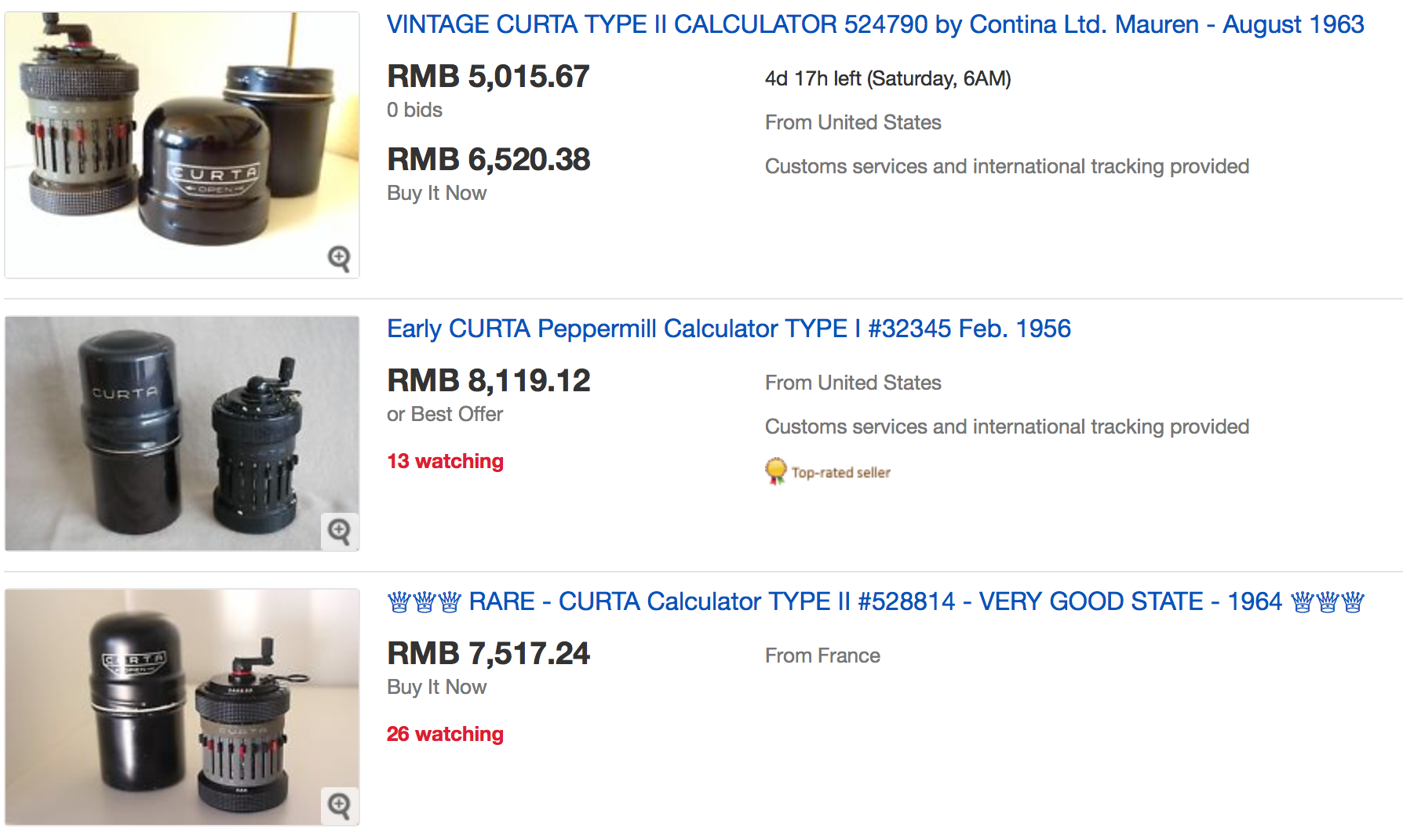
机械计算工具
科塔计算器

Slide 9
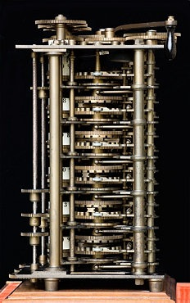
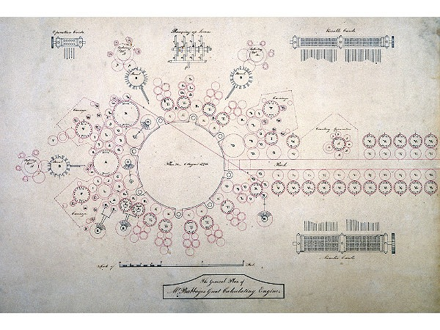
Charles Babbage 1791-1871
巴贝奇（Charles Babbage），英国数学家
差分机（Differential Engine）
1823年发明差分机；
求解多项式函数。
分析机（Analytical Engine）
1833年发明具备执行任意类型的数学运算的能力;
包含现代计算机的许多部件。
差分机一号的1/7完成品
分析机设计方案

Slide 10
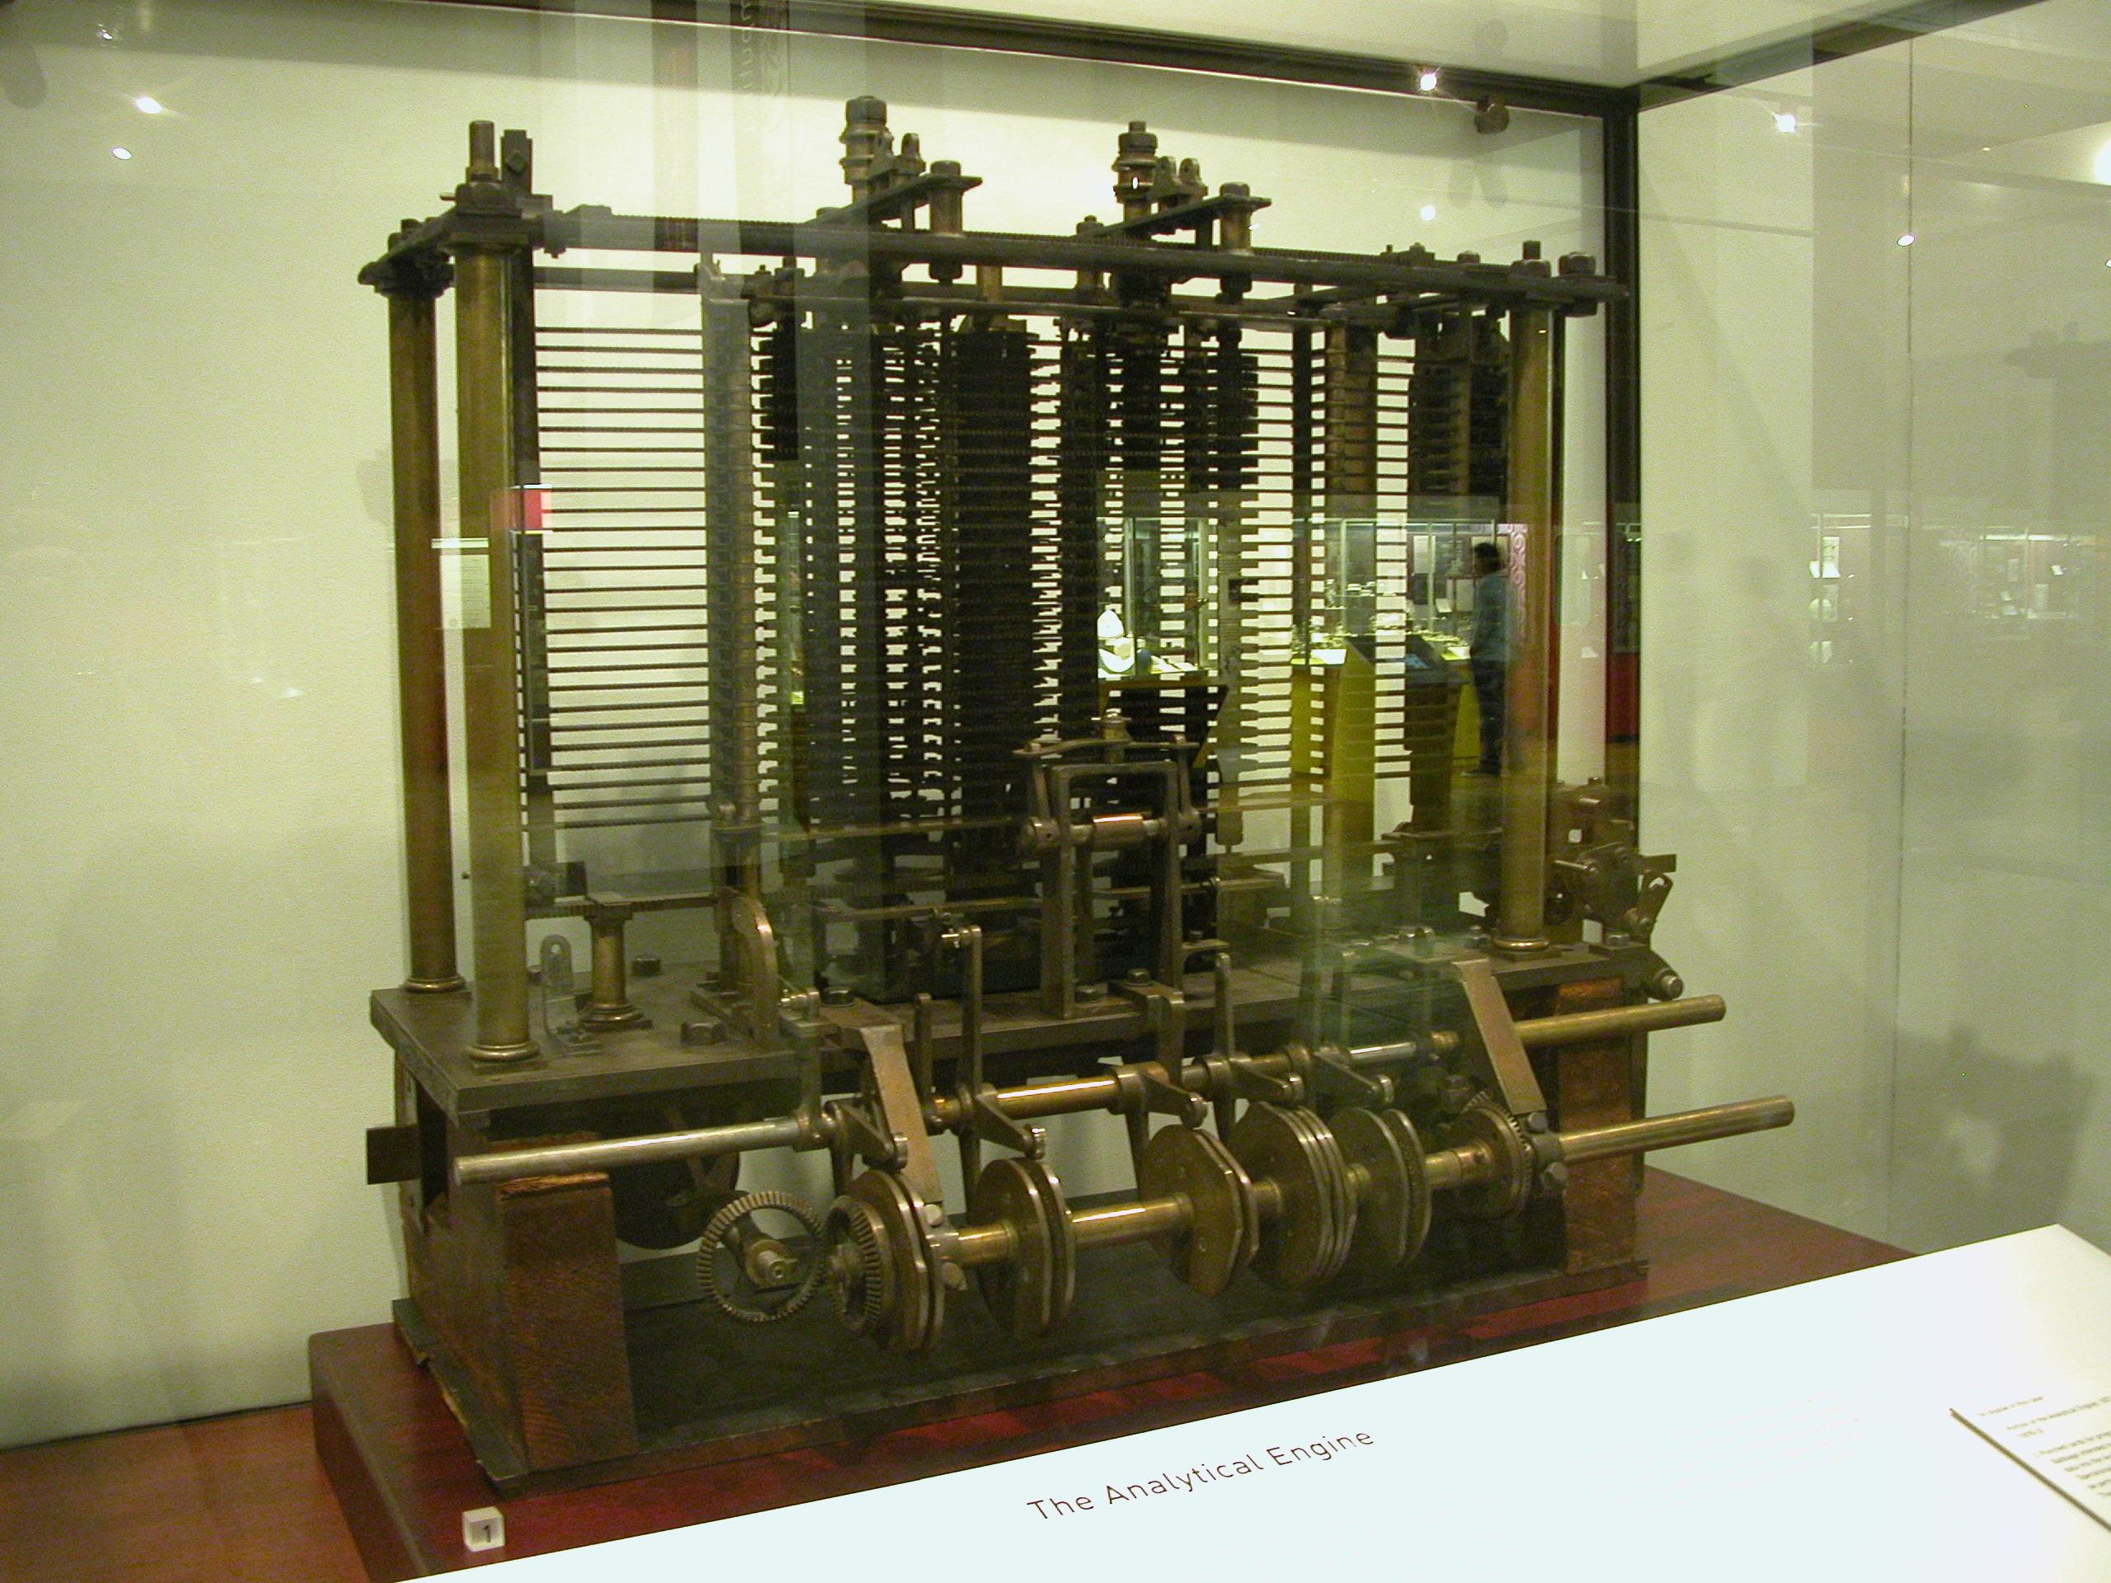
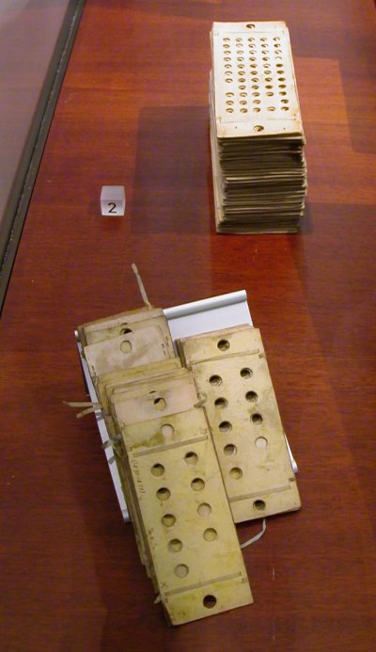
分析机
分析机部件
算术处理部件，进行计算工作
存储器
输入输出设备
可编程
设计了条件转移操作
输入输出
穿孔卡片
是大约100年后电子通用计算机的先驱

Slide 11
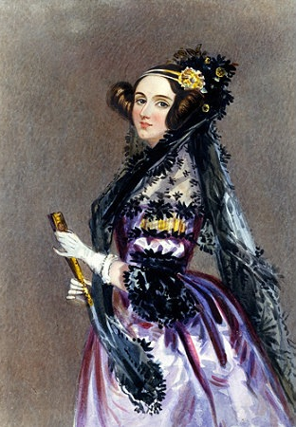
第一位程序员
Ada Byron (1815-52)
英国诗人拜伦之女
爱达和巴贝奇认识于1833年,之后一直有维持通讯,因此对巴贝奇在差分机和分析机引擎方面的进展颇有了解。
1842-43年间,爱达翻译了另一位义大利数学家Luigi Menabrea关于分析机引擎的著作时,应巴贝奇的要求在后面附上了七篇她自已的手记。
第七篇里爱达用非常详细的描述,设想了如果分析机引擎成真的话,要如何用它来求伯努利数列的值。虽然机器是机械的不是数位的,计数方式也是十进制的不是二进制的,但一般仍然认为这是世界上第一个电脑程式。

Slide 12
二进制与布尔代数
1679年，莱布尼兹发明二进制
逢二进一
有10个数，一个是1，另一个是0
二进制比十进制更容易用电路实现
1854年，布尔提出布尔代数
运算元素：真、假
基本运算：与、或、非
1938年，香农提出用布尔代数实现开关电路
使得布尔代数成为数字电路的基础。
所有数学和逻辑运算，都可以转换为二值的布尔运算

Slide 13
二进制与布尔代数
计算机的设计从原来非常复杂的机械结构，变为只需设计一种实现布尔运算的简单模块，然后再用很多相同的模块组建整个计算机。
布尔代数将一系列控制计算机操作的指令变成算术和逻辑运算，从而使计算机可以接受指令序列的控制。
二进制和布尔代数奠定了可编程计算机的数学基础。

Slide 14
电动机械计算机
Z-系列计算机
德国工程师康拉德·楚泽（Konrad Zuse）
Z-1：
第一台靠程序自动控制的计算机
采用二进制、可编程
从外部读入程序
Z-2
用继电器取代机械实现开关电路
Z-3
第一台功能等同于图灵机的计算机

Slide 15
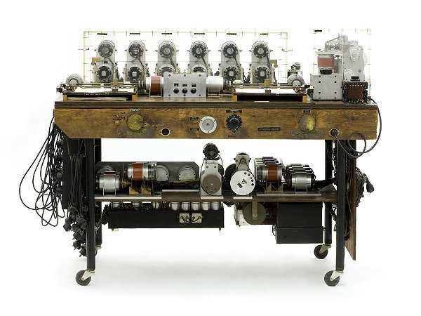
电子模拟计算机
电子模拟计算机
1940s
模拟计算机使用连续变化的物理量，像是电势、流体压力、机械运动等，处理表示待解问题中相应量的器件
早期的数字电脑能力有限，无法解决太过复杂的问题，所以当时的模拟计算机还是占有优势
Nordsieck Differential Analyzer

Slide 16
电子数字计算机的发展
第一代：电子管计算机
第二代：晶体管计算机
第三代：中小规模集成电路计算机
第四代：超大规模集成电路计算机
第五代：光学、量子、生物、…

Slide 17
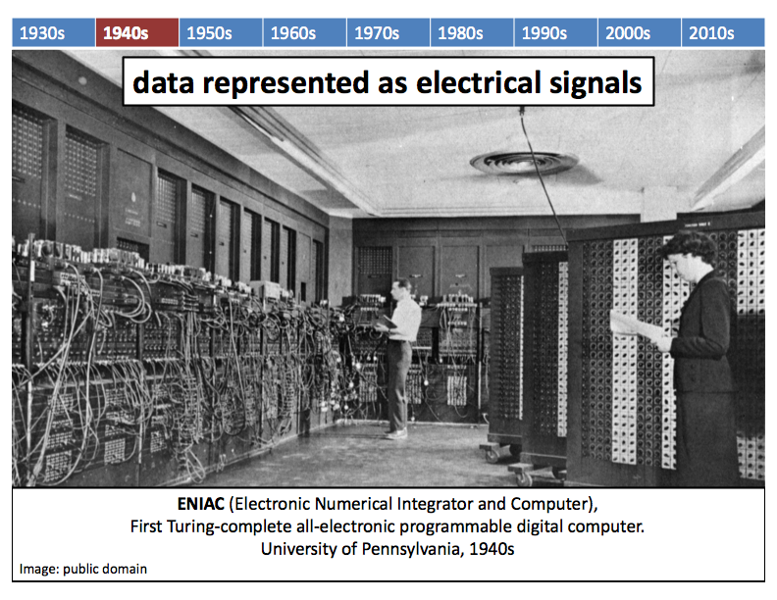

Slide 18
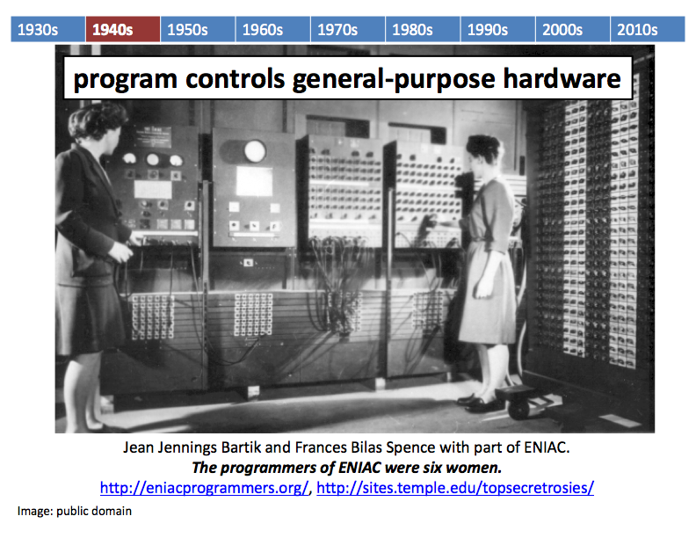

Slide 19
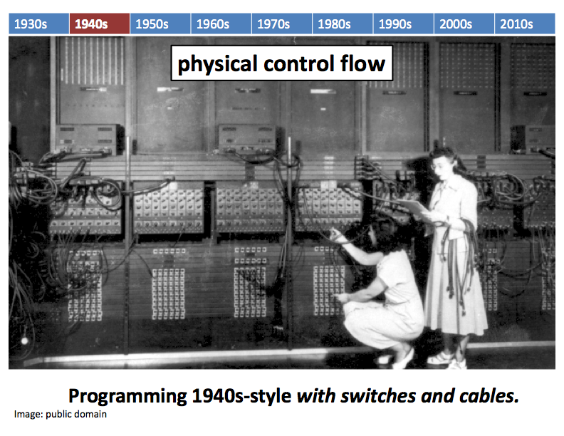

Slide 20
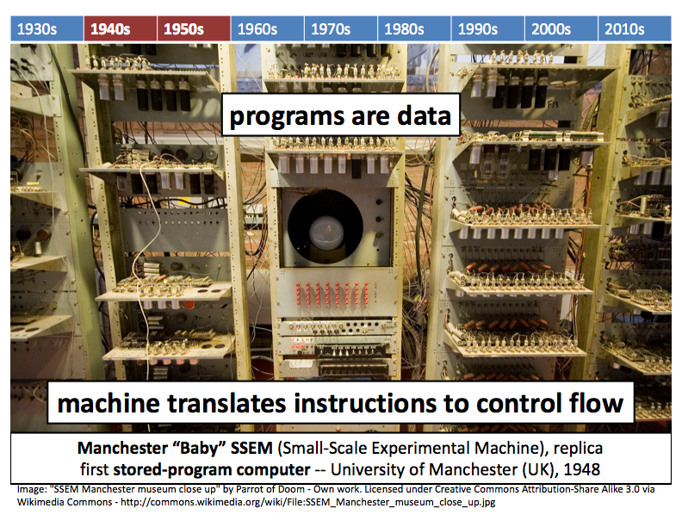

Slide 21
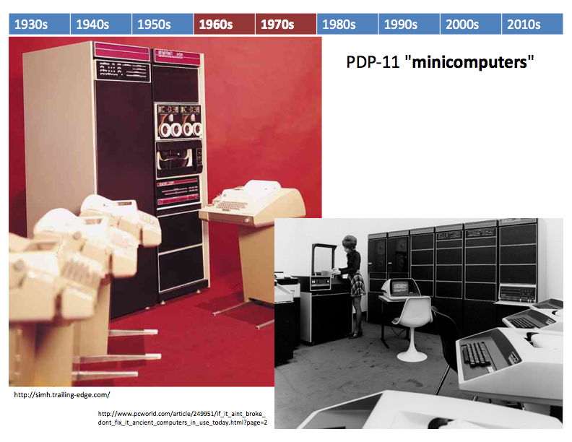

Slide 22
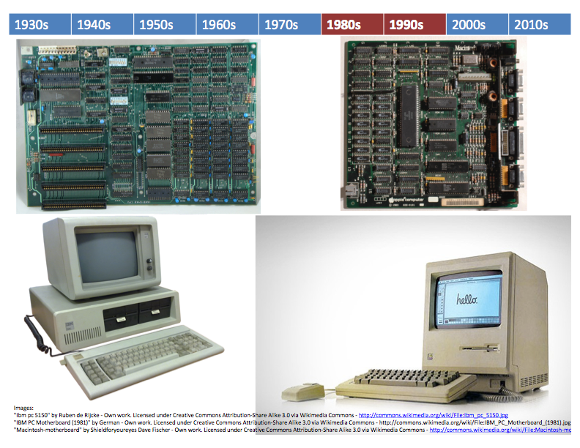

Slide 23
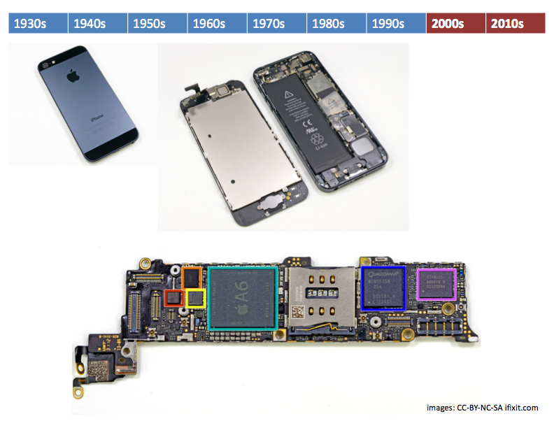

Slide 24
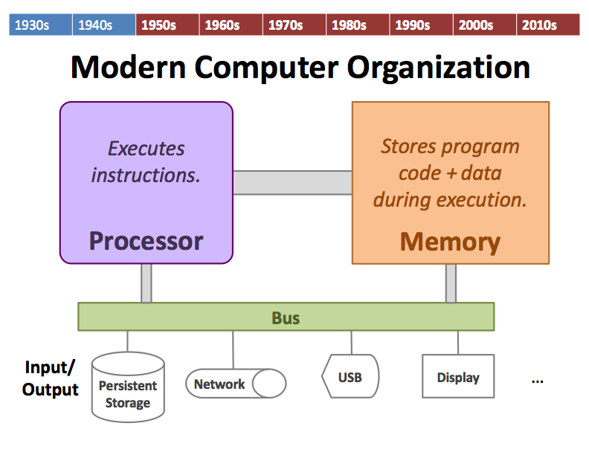

Slide 25
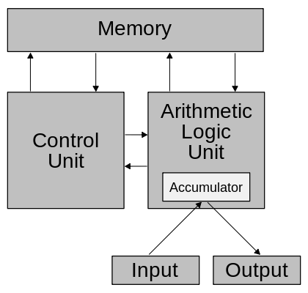

冯·诺依曼计算机
现代计算机硬件的构成大多遵循冯·诺依曼思想
冯·诺依曼关于计算机组成的主要思想:
计算机硬件系统由运算器、控制器、存储器和I/O设备组成;
采用二进制编码表示数据;
将程序和数据统一表示;
计算机具有顺序指令的处理能力

Slide 26
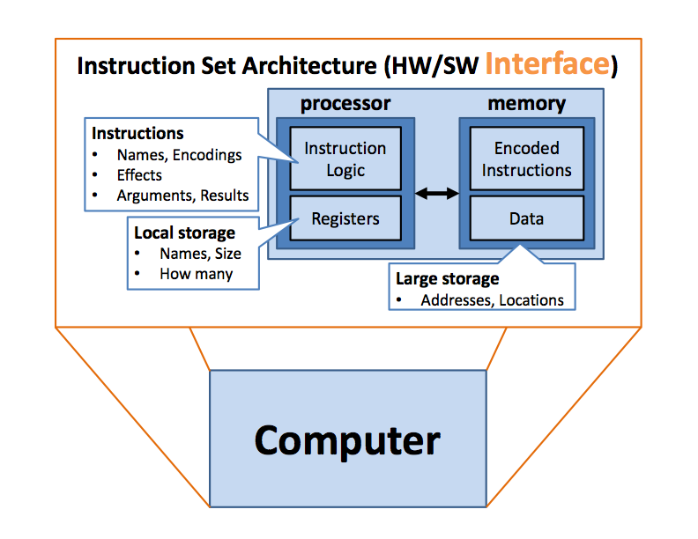

Slide 27
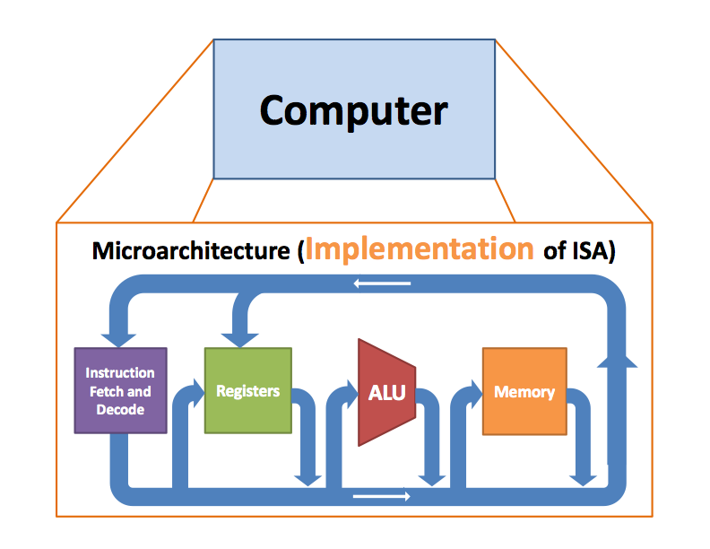

Slide 28
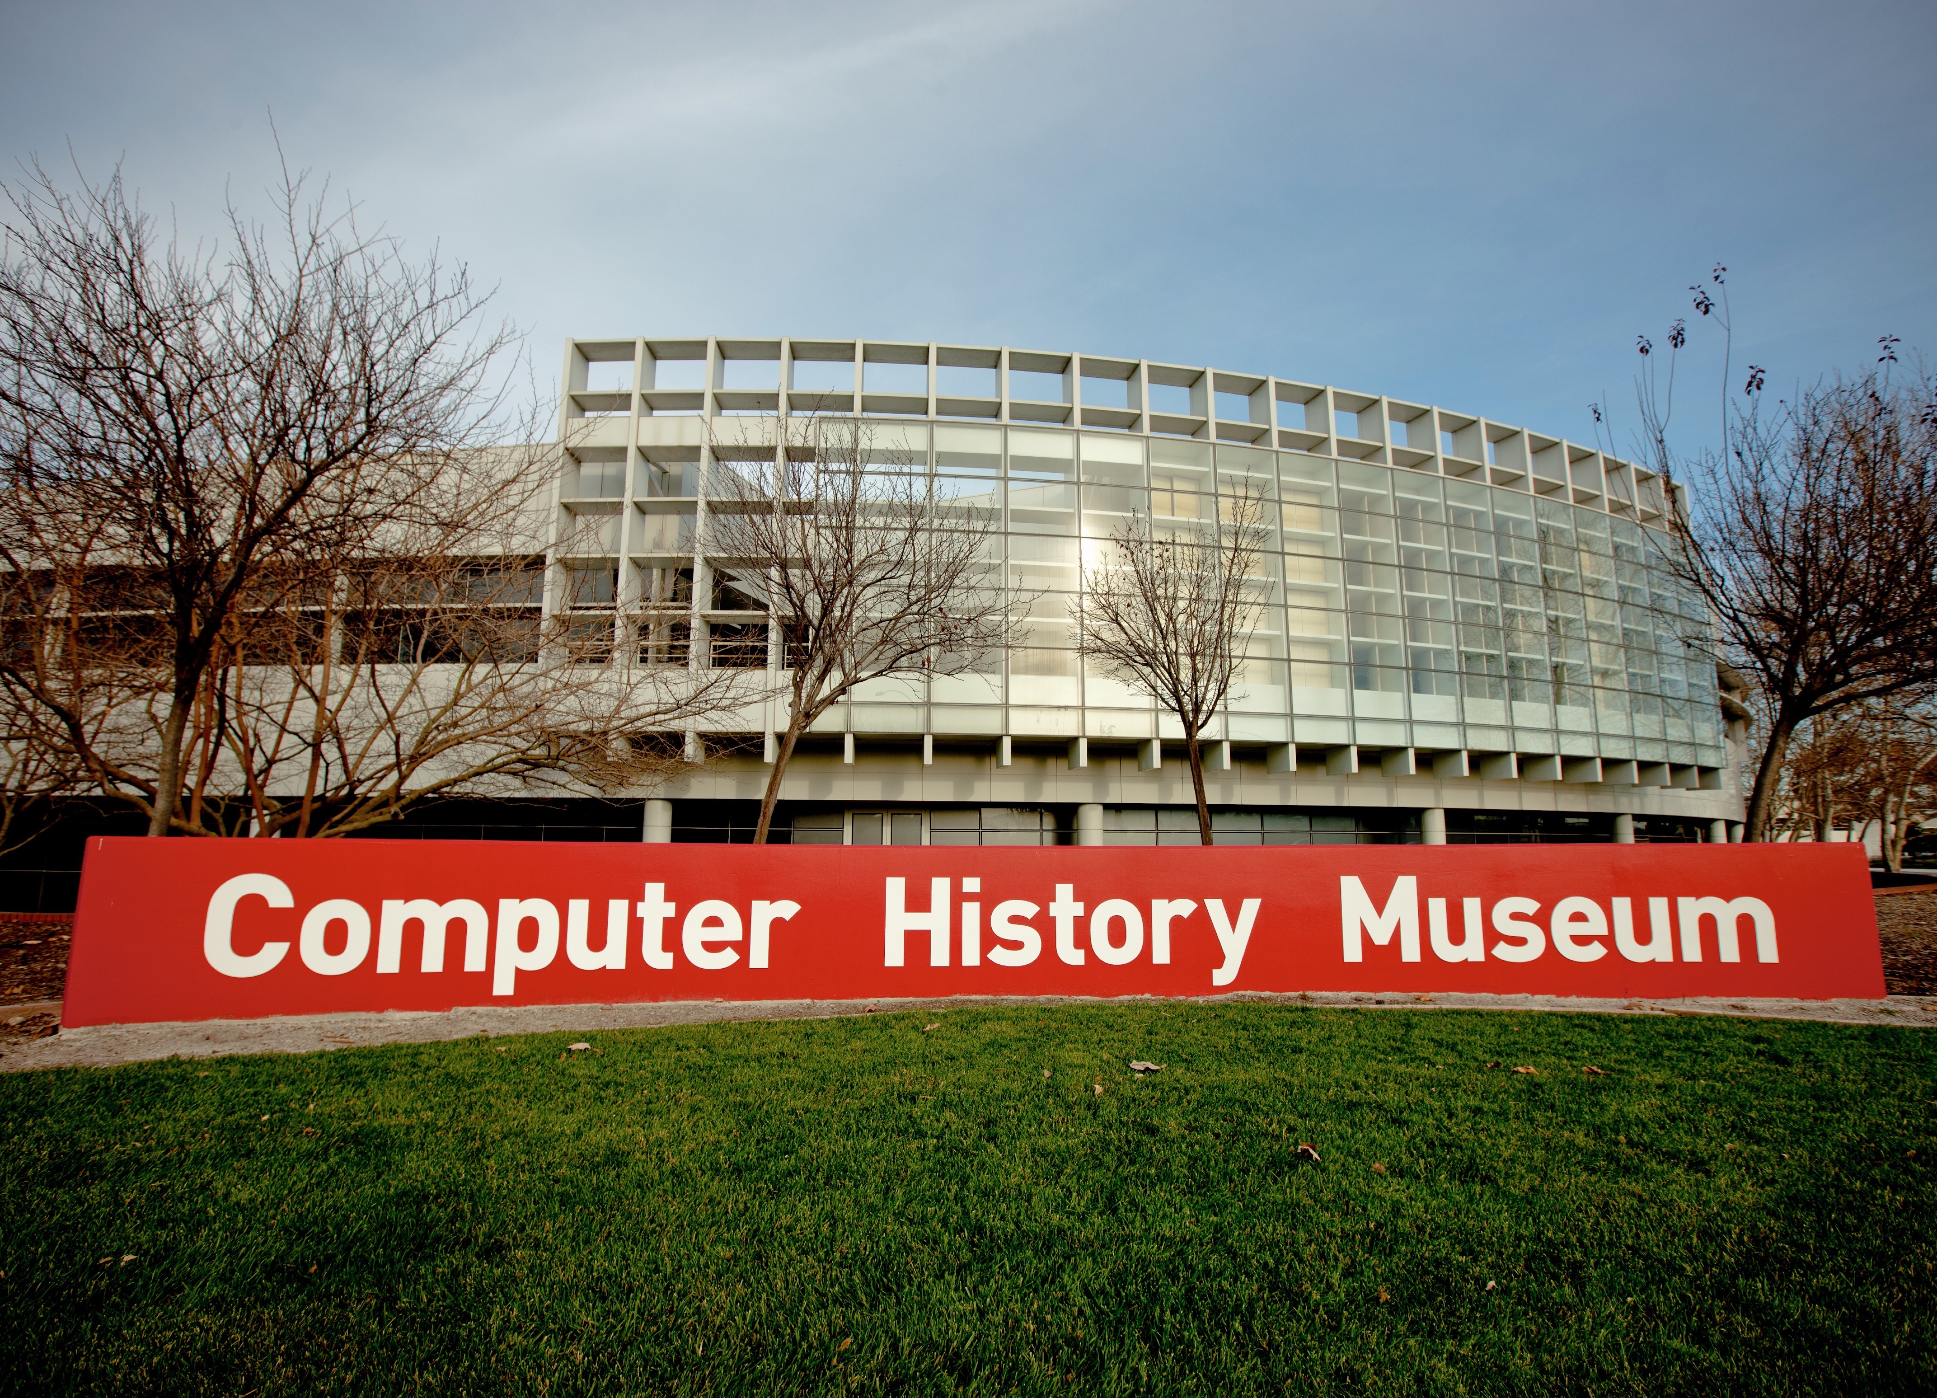
计算机历史博物馆
California, Mountain View
N Shoreline Blvd
http://www.computerhistory.org

